Slide 1
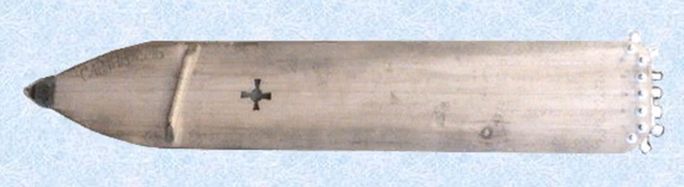
Музыкальный инструмент «Нарсъюх»
Мелодия «Куренька» В.И. Юдина
Педагог дополнительного образования Меров Владимир Савельевич

Slide 2
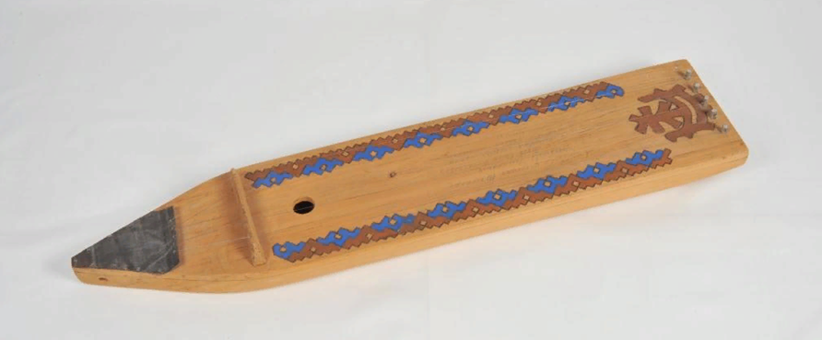
Хантыйское название - нарс-юх. Санквылтап используется как в культовых практиках, так и для простого музицирования.

Slide 3
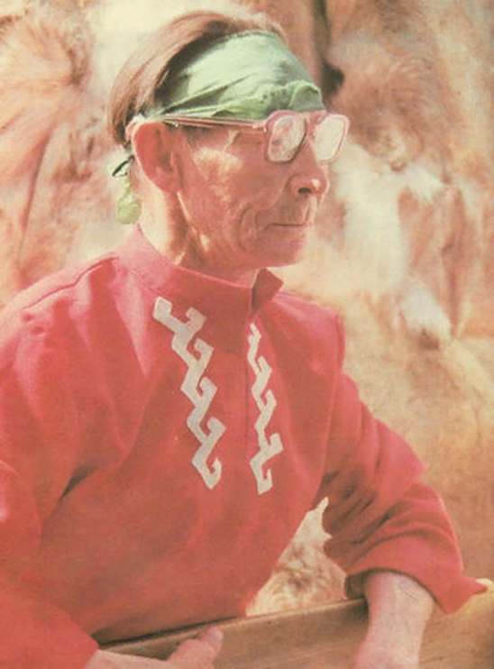
Юдин Владимир Иванович – хантыйский музыкант.
По языку и культуре он относится к северным ханты.
В. Юдин родился 18 июля 1924 г.
в д. Лохтоткурты. Большую часть
жизни провел в п. Шеркалы
(ныне Октябрьский район
Ханты-Мансийский автономный округ).
Владимир Иванович знал и
соблюдал национальные традиции,
знал множество песен, мифов, сказок.

Slide 4
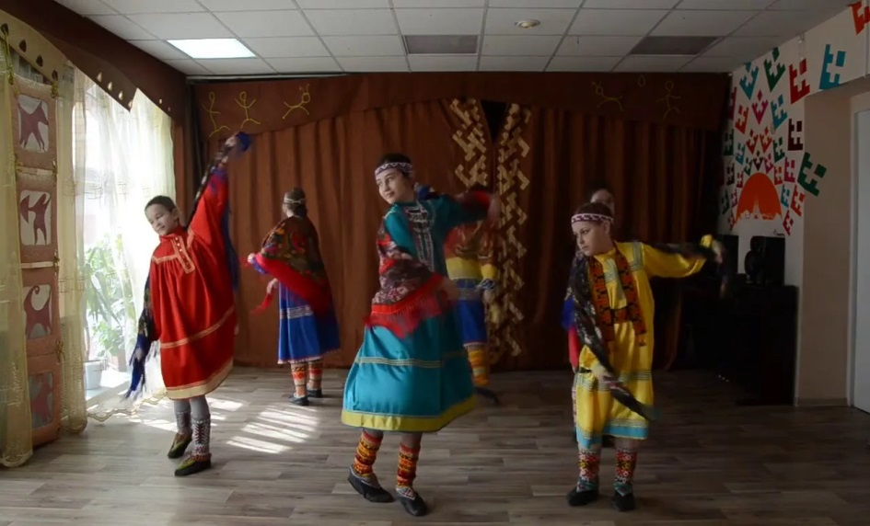
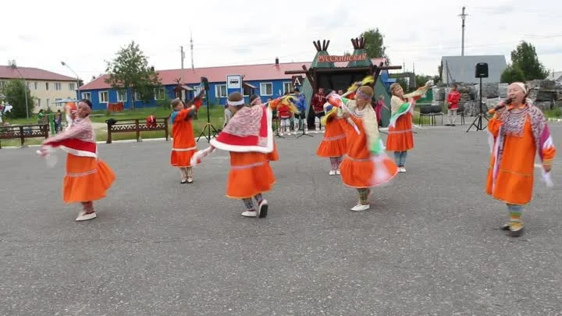
Мелодия «Куренька»
Танцевальная музыка,
хантыйский женский танец «Куринька» создан на основе традиционных плясок, исполнявшихся на медвежьем празднике. Участвовать в нем может любое число исполнителей.

Slide 5
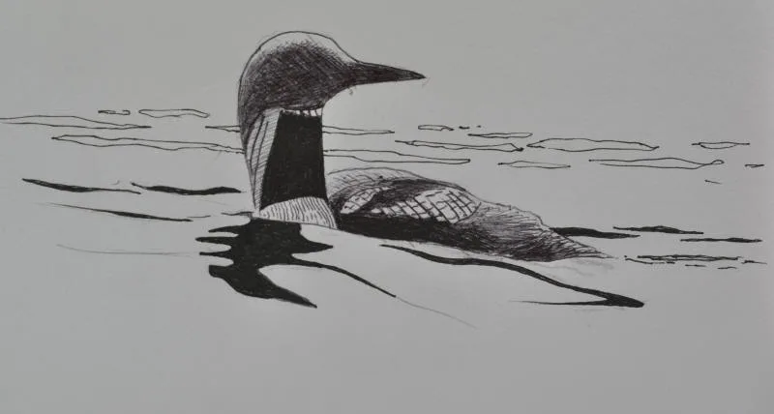
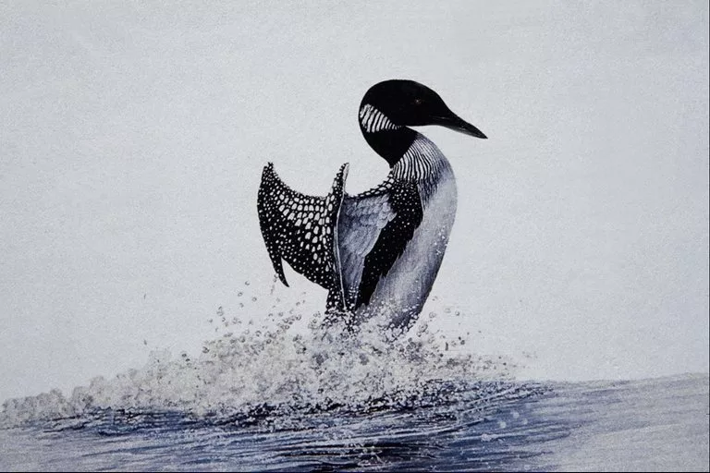
Многие наигрыши на нарсъюхе в исполнении Юдина связаны с мифологическими образами.
В частности, в наигрыше-песне
«Лулла» - гагара повествуется
миф о птице, создавшей землю
в безбрежном океане.

Slide 6
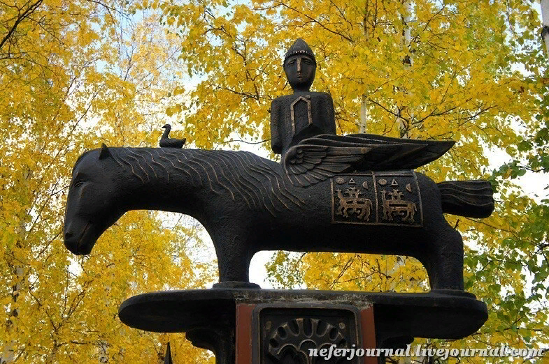
Мелодия «Большой танец» легенда
Во время исполнения
рассказывал о «Боге на коне»
Играя эту мелодию быстро,
говорил: «Вот, он скачет»,
затем, замедляя ритм,
играл игриво, легко:
«Вот Он к матери подъезжает. Конь копытами стучит». Юдин называл эту мелодию «Большой Як» (большой танец).

Slide 7
Музыкальный стиль
В наши дни музыкальное наследие ханты и манси сохранилось в сочинительской и исполнительской деятельности нескольких народных музыкантов. Основные из них это музыканты: Г.Н. Сайнахов и В.И. Юдин, А.Г. Гришкин.

Slide 8
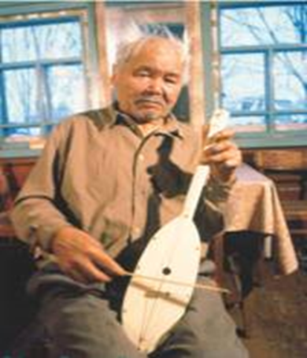

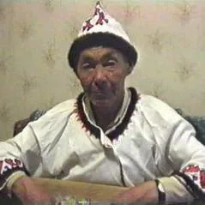
Каждый из музыкантов представляет свой региональный стиль
Г.Н. Сайнахов - сосьвинских
(северных) манси
В.И. Юдин - шеркальских
(среднеобских) ханты
А.Г. Гришкин - Березовских
(северо-западных) ханты.

Slide 9


Наигрыши Владимира Ивановича Юдина связаны с мифологическими образами и имеют большое значение в медвежьем празднике народов ханты и манси.
Мелодическую линию исполнитель обозначал голосом. Он мог на одну и ту же мелодию петь совершенно разные по характеру и содержанию песни.

Slide 10
ПУМАЩИПА!
СПАСИБО!

